Slide 1
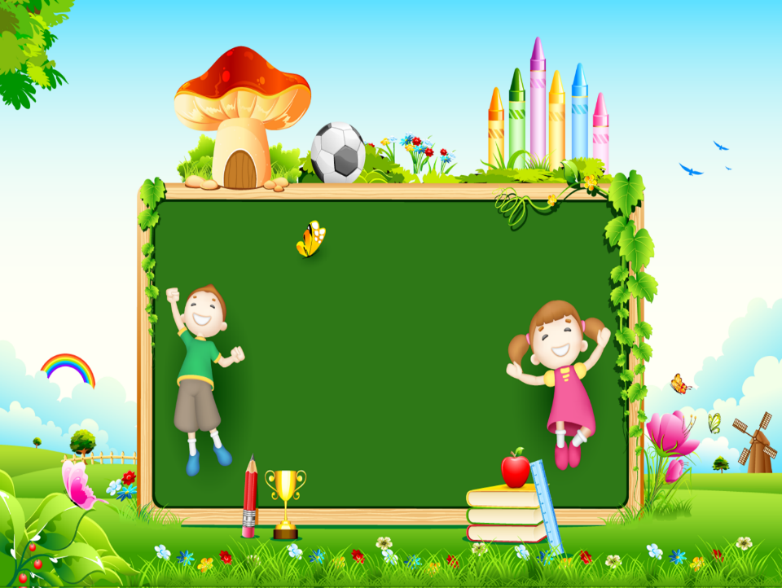
Коррекционно-развивающая среда
логопедического кабинета в условиях реализации ФГОС
Учитель-логопед
Михейкина Диляра Ильдусовна

Slide 2
Понятие коррекционно-развивающей среды
Большой вклад в изучение проблемы предметно-развивающей среды внесли С. Л. Новоселова, Н. Н. Поддьяков, Л. А. Парамонова, Е В. Зворыгина и др.
По определению Л. С Новосёловой предметно-развивающая среда в общеобразовательных дошкольных учреждениях рассматривается «как система условий, обеспечивающих всю полноту развития деятельности ребенка и его личности».
В соответствии с новыми федеральными государственными стандартами развивающая предметно-пространственная среда определяется как «часть образовательной среды, представленная специально организованным пространством, материалами, оборудованием и инвентарем для развития детей дошкольного возраста в соответствии с особенностями каждого возрастного этапа, охраны и укрепления их здоровья, учета особенностей и коррекции недостатков их развития».

Slide 3
Требования к развивающей предметно-пространственной среде по федеральным образовательным стандартам дошкольного образования
Развивающая предметно-пространственная среда обеспечивает:
• максимальную реализацию образовательного потенциала пространства, материалов, оборудования и инвентаря для развития детей дошкольного возраста в соответствии с особенностями каждого возрастного этапа, охраны и укрепления их здоровья, учета особенностей и коррекции недостатков их развития;
• возможность общения и совместной деятельности детей (в том числе детей разного возраста), двигательной активности детей, а также возможности для уединения;
• реализацию различных образовательных программ; в случае организации инклюзивного образования - необходимые для него условия; учет возрастных особенностей детей.
• Развивающая предметно-пространственная среда должна быть содержательно-насыщенной, трансформируемой, полифункциональной, вариативной, доступной и безопасной.

Slide 4
Организуя коррекционно-развивающую среду логопедического кабинета, я руководствовалась следующими принципами:
1. системность (материал систематизирован, составлен паспорт кабинета с перечислением всего материала и оборудования);
2. доступность (наглядно-дидактический материал изготовлен и подобран с учетом возрастных особенностей дошкольников);
3. вариативность (наглядно-дидактический материал и многие пособия многовариативны и могут использоваться на разных занятиях в разных вариантах);
4. здоровьесбережение (имеется основное и дополнительное освещение(над индивидуальным зеркалом), проведена пожарная сигнализация, стены кабинета тепло-желтого цвета, имеются пособия для зарядки глаз, кабинет легко проветривается);
5. достоверность информации;
6. эстетичность.

Slide 5
Зоны логопедического кабинета
Зона коррекции звукопроизношения (оснащена индивидуальным зеркалом, партой, набором карточек для артикуляционной гимнастики, одноразовые шпатели, пособия для коррекции звукопроизношения, пособия по развитию мелкой моторики и др.). А волшебное зеркало за яркими шторками-это мир правильных звуков!
Образовательная зона (оснащена комплектом 2 парты + 6 стульев, наборы дидактических пособий по развитию речи, доска, фланелеграф, мольберт, развивающий коврик)

Slide 6
Методическая зона (шкаф с систематизированным дидактическим материалом, материал для диагностики, коррекции звукопроизношения, общего развития речи, логопедическая документация)
Информационная зона (стенд с информацией для учителей и родителей). Много советов, разработок. Некоторая информация сделана в виде буклетов, которые раздаются родителям.
Зона ТСО (компьютер, принтер, здесь же рабочее место учителя). Компьютерные игры очень помогают в логопедической работе.
Сенсомоторная зона (материал для развития мелкой моторики).

Slide 7
СПАСИБО ЗА ВНИМАНИЕ!

